Slide 1

春 天

Slide 2



Slide 3



Slide 4
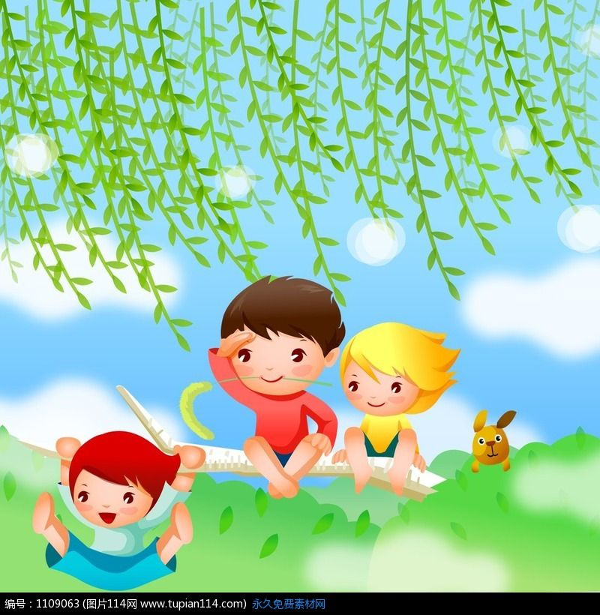


Slide 5






Slide 6





Slide 7



